Slide 1

Čtenářský klub jako podpora dětského čtenářství
Knihovna Jiřího Mahena v Brně, p. o.
Mgr. Pavlína Lišovská

Slide 2
Podpora čtenářství v KJM
Přímá a nepřímá podpora dětského čtenářství
  Vzdělávací programy pro školy, literární, výtvarné a pohybové dílny pro mladší děti, tematické výstavy, čtenářské soutěže, prázdninové akce, autorská čtení...
  Centrum dětského čtenářství – letos 11 let existence:
    vzdělávací semináře pro knihovníky a další odborníky,
    přednášky pro učitele z praxe a studenty vysokých škol aj.
    Databanka vzdělávacích knihovnických programů – aktuálně probíhají úpravy tohoto portálu,
    elektronický časopis Impulsy - https://impulsy.kjm.cz/aktualni-cislo.
  Čtenářský klub funguje na Ústřední knihovně od šk. roku 2017/2018, ale myšlenka existovala již několik let předtím.

Slide 3
Čtenářský klub v KJM – základ úvah
volnočasový kroužek,
děti 8 – 12 let / 9 – 13 let / 10 – 13 let (nově i jeden
speciální klub pro teenagery 13+),
max. počet dětí 12, nyní stálá skupina cca 10 dětí,
setkání 1x za 3 týdny,
přihlášení před samotným začátkem realizace klubu
(viz přihláška s aktuálními náležitostmi – GDPR,
bezinfekčnost aj.)
vybavení – stabilní zázemí knihovny, ale je třeba
rozšiřovat i specializovat.

Slide 4
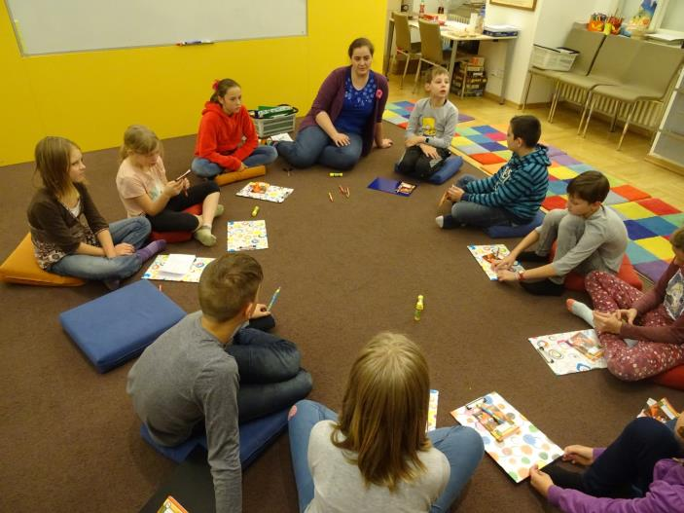
První setkání kroužku

Slide 5
Co obnáší založení čtenářského klubu?
Základní oblasti, nad nimiž je třeba se zamyslet:
  cílová skupina a počet dětí ve skupině,
  periodicita, čas a místo setkávání,
  přihlašování dětí a propagace klubu,
  vybavení klubu a jeho pravidla.
  nastavení programu čtenářského klubu.

Slide 6
Cílová skupina a počet děti ve skupině
Je deset dětí moc nebo málo?
Množství členů ovlivní práci – pozitivně i negativně
Věk dětí – vzorec „čím-tím“
  → čím mladší, tím...
  → čím starší, tím...
  → vyváženost?

Slide 7
Periodicita, čas a místo setkávání
Intervaly setkávání:
  týdně? Měsíčně?
Čas setkání:
  únava, další aktivity, mimoškolní (resp. mimo školní)
  činnost...
Místo setkávání:
  Knihovna? Klubovna? Specializované pracoviště?
  Exkurze – strašák, nebo skvělý doplněk?

Slide 8
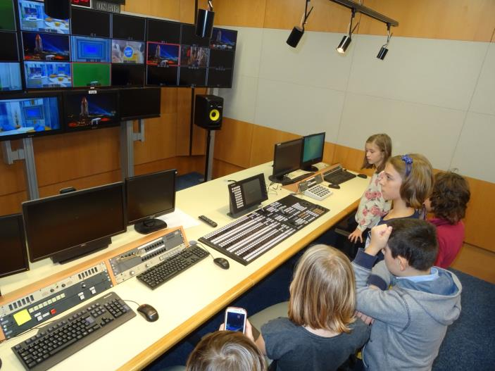
Exkurze v České televizi

Slide 9
Přihlašování dětí a propagace klubu
Přihláška po GDPR
  aneb Jak je důležité podchytit všechny kontakty
Propagace klubu:
  letáčky, e-maily, Facebook, Instagram, plakáty aj.
  Čtenářský klub jako výsada!

Slide 10
Vybavení klubu a jeho pravidla
Vybavení klubu:
  alfa-omega naší práce!
  nepodcenit výběr knih a jejich pestrost a množství!!!
  kvalita vs. kvantita,
  průběžné doplňování klubového fondu (existuje-li
  speciálně vyčleněný, jinak platí v obecné rovině),
  značení knih,
  prostředí klubu – bezpečné, vlídné, pohodlné, ideálně
  interaktivní.
Pravidla klubu:
  mluvíme o knihách,
  odpověď „Já nevím...“ u nás neexistuje,
  motivace úspěchem,
  plnění průběžných úkolů,
  z každého setkání odcházím s knihou,
  odpovědnost za dodržování pravidel leží i na lektorovi.

Slide 11
Nastavení programu čtenářského klubu aneb Jak na to?
Promyšlenost, provázanost aktivit.
Realistické cíle a dostatečný čas na jejich naplnění.
Emoční prožitky – základem je sdílení a sounáležitost.
Náš Čtenářský klub:
  jednotné schéma, které se osvědčilo, ale různá témata,
  doporučování knih,
  na začátku hravé aktivity (uspokojení vybití energie),
  dílna čtení,
  reflexe,
  vybírání domácí četby...

Slide 12
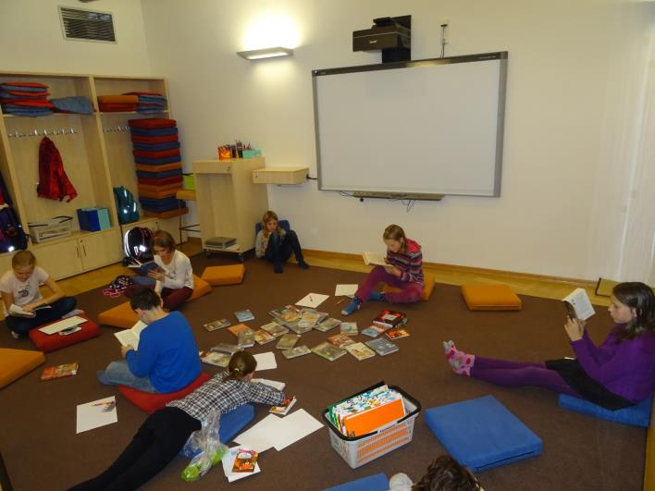
Dílna čtení

Slide 13
Volba aktivit
„Žánrové“ nastavení programu – náhodný vs. cílený
výběr.
Pohled do zákulisí.
RWCT (model E-U-R) a projektové vyučování a
odpovídající metody práce.
Exkurze – výběr míst.
Setkání s autory.
https://new.ctenarskekluby.cz/

Slide 14
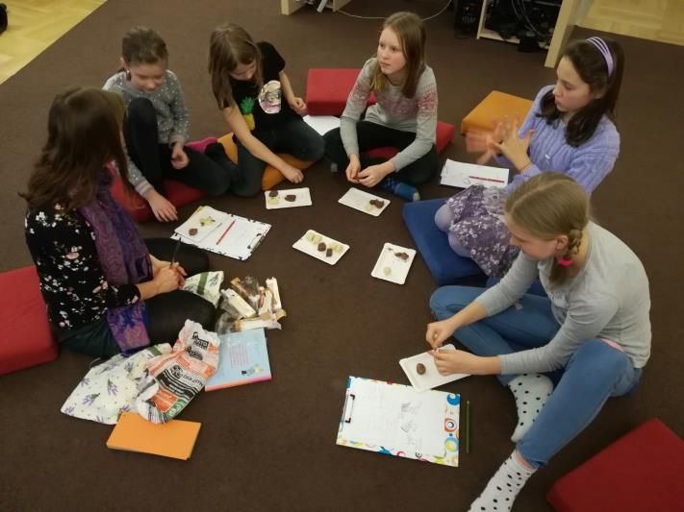
Setkání s autory (Iva Mrkvičková – Maja a Kim)

Slide 15
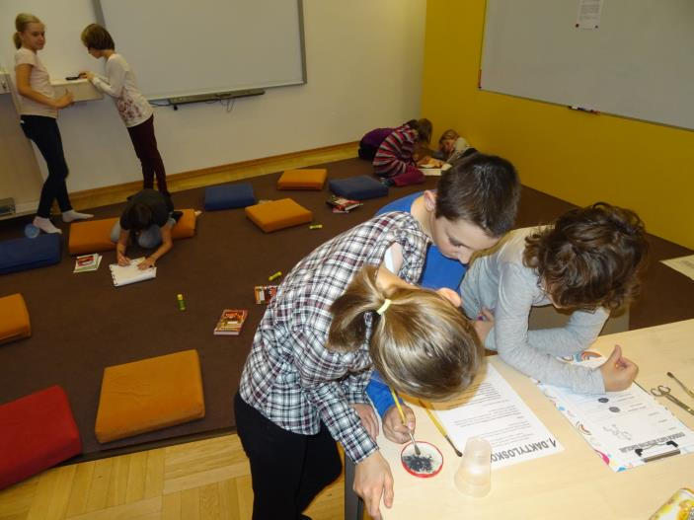
Detektivní pátrání – hravé aktivity, stanoviště

Slide 16
Má čtenářský klub v digitálním světě smysl?
Odpověď je jednoduchá...
Důležitost pro budoucnost – práce s informacemi.
Náš šálek čaje, ale i denní chleba – my tím žijeme taky.
Náročné, ale nádherné.

Slide 17
Čtenářský klub jako podpora dětského čtenářství
Mgr. Pavlína Lišovská
Knihovna Jiřího Mahena v Brně
Centrum dětského čtenářství
Kobližná 4, 601 50 Brno
Tel.: 00420 542 532 146
E-mail: cdc@kjm.cz

